Slide 1


Slide 2
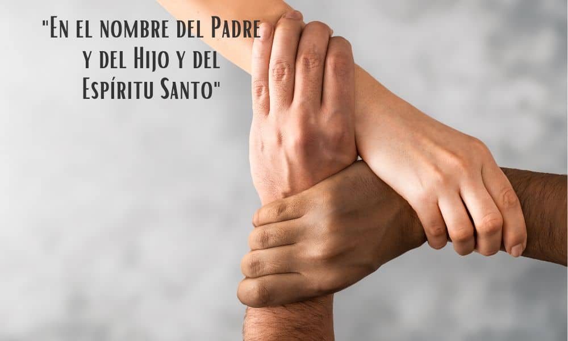
Nos ponemos en la presencia de Dios

Slide 3
Rezamos todos juntos:
Felices los que siguen al Señor por la senda del buen Samaritano. Los que se atreven a andar tras sus pasos A superar las dificultades del camino. A vencer los cansancios de la marcha. Los que al andar van trazando sendas nuevas para que otros sigan, entusiasmados, y continúen la obra del Señor. Los que, atentos y presurosos, cambian su ruta para salir al encuentro del Señor vivo en el que sufre, tan presente en estos tiempos, tan cercano para algunos, para otros tan lejano.

Slide 4
Felices los que dan la vida por los demás. Los que trabajan duro por la justicia anhelada. Los que construyen el Reino desde lugares remotos. Los que, anónimos y sin primeras planas, entregan su vida para que otros vivan más y mejor. Los que con su diario sacrificio abren huellas de humanidad nueva en un mundo mellado por el egoísmo neoliberal del "dios-mercado". Felices TODOS los que trabajan por los pobres.

Slide 5
Felices los que viven solidarios dejando el asfalto limpio y prolijo para caminar los senderos pedregosos, polvorientos que abren al mundo de los que no cuentan en los números o estadísticas de los ministerios de turno. Felices los que aman al hermano concreto. Los que no se van en palabras, sino que muestran su amor verdadero en obras de vida, de compañía y de entrega sincera.

Slide 6
Felices los que enseñan, los que intentan que todos aprendan sin distinciones de color, piel o dinero. Felices los que comparten sus bienes Don-regalo del Buen Dios para vivir como hermanos y demostrarlo en la práctica. Los que no guardan con egoísmo sino que brindan y comparten. Felices los que caminan juntos, en búsqueda comunitaria del Reino de Vida Nueva y Fraternidad Realizada.

Slide 7
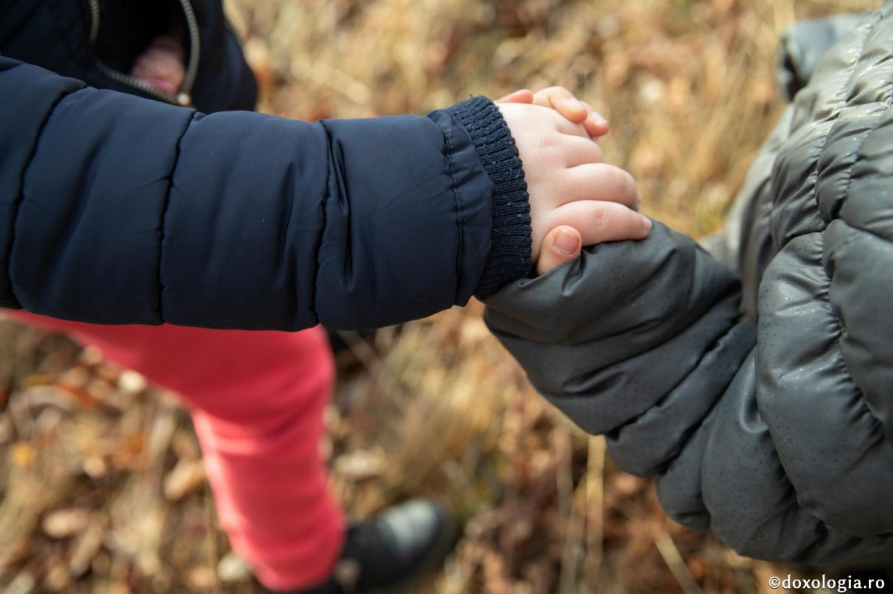
Los que se ayudan en las buenas y en las malas, los que aprenden que mas pueden dos juntos que uno solo. Felices TODOS los que piensan primero en el hermano y que encuentran su alegría y el gozo y el sentido de la vida en trabajar por los demás y por el Reino y por el Señor vivo en medio nuestro.

Slide 8
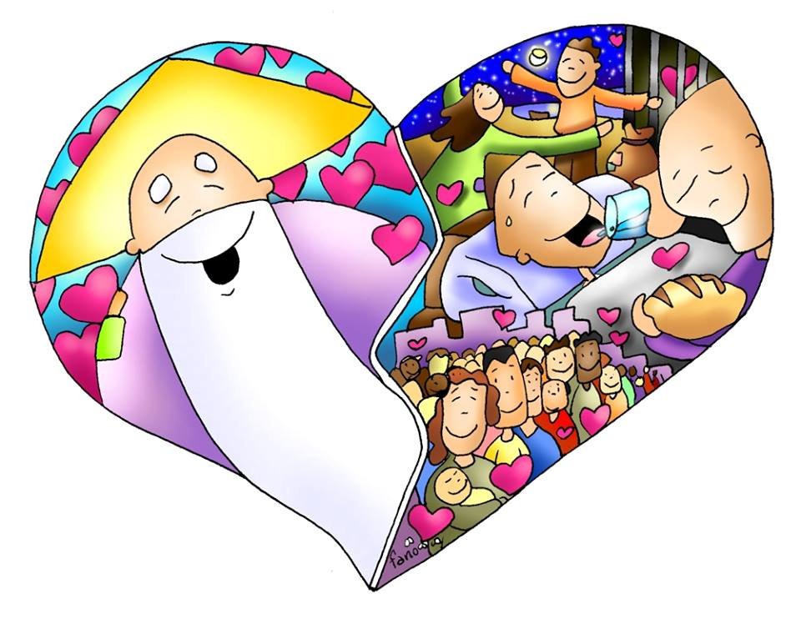
Olvidado, marginado, solo y abandonado en los rostros de jóvenes de indígenas, de ancianos de mujeres solas de desempleados y de tantos otros FELICES, SEÑORES, LOS QUE VIVEN EL MANDAMIENTO PRIMERO QUE ES AMOR A DIOS EN EL HERMANO.

Slide 9
Felices los que dan la vida por los demás. Los que trabajan duro por la justicia anhelada. Los que construyen el Reino desde lugares remotos. Los que, anónimos y sin primeras planas, entregan su vida para que otros vivan más y mejor. Los que con su diario sacrificio abren huellas de humanidad nueva en un mundo mellado por el egoísmo neoliberal del "dios-mercado". Felices TODOS los que trabajan por los pobres.

Slide 10
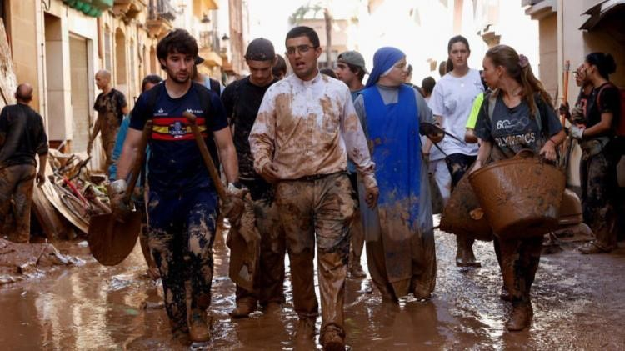
Y en estos días de final de siglo por tanto egoísmo e indiferencia signados, Felices los que encuentran que este amor hoy se revela en un camino: ser solidario, SER SOLIDARIO.
Amén

Slide 11
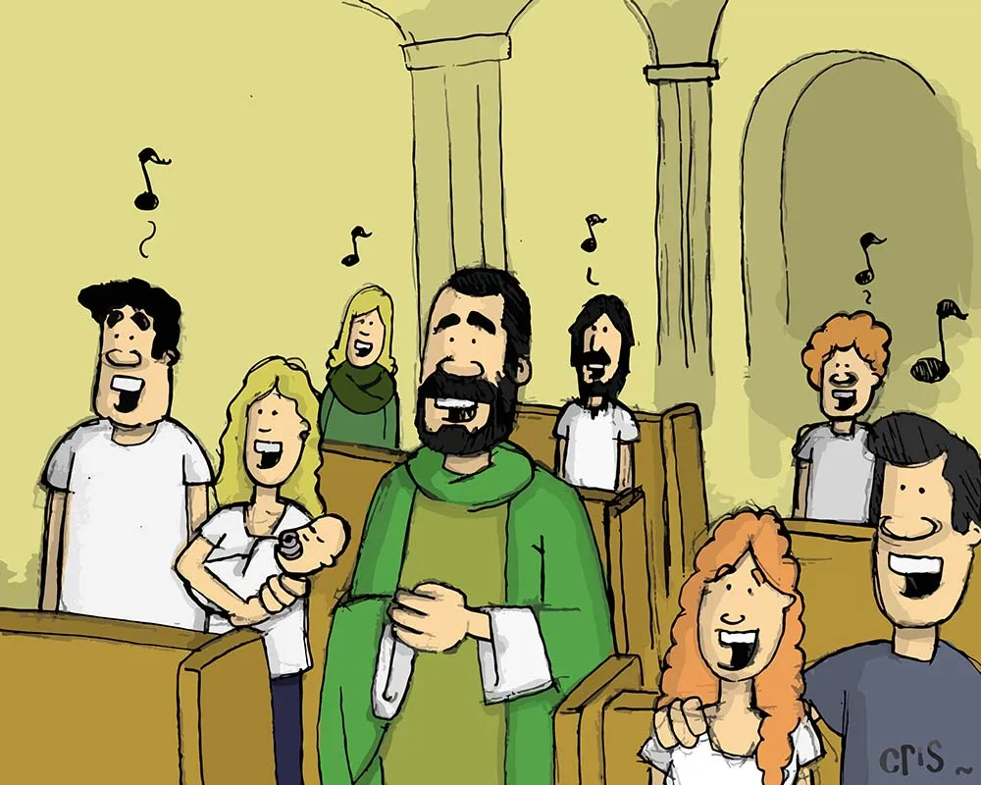
CANTAMOS TODOS JUNTOS:

Slide 12
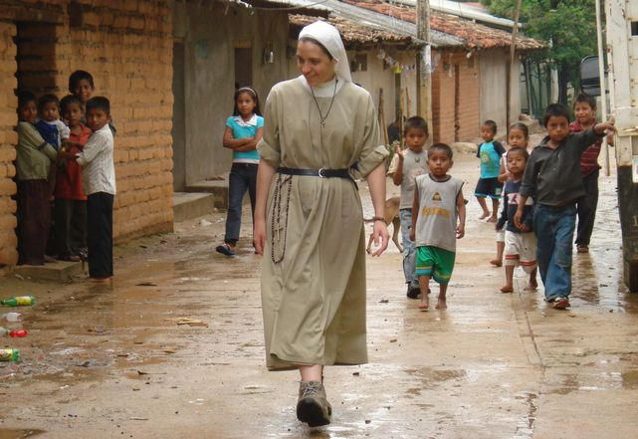
Somos un pueblo que camina
y juntos caminando
podremos alcanzar
otra ciudad que no se acaba
sin penas ni tristezas
ciudad de eternidad.

Slide 13
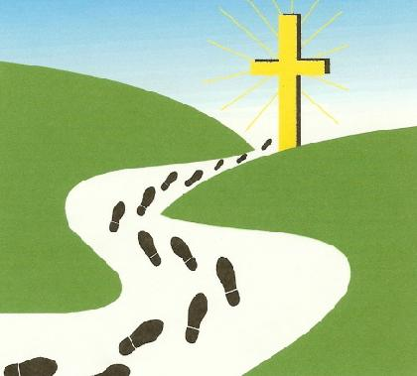
Somos un pueblo que camina
que marcha por el mundo
buscando otra ciudad.
Somos errantes peregrinos
en busca de un destino
destino de unidad.
Siempre seremos caminantes
pues sólo caminando
podremos alcanzar
otra ciudad que no se acaba
sin penas ni tristezas
ciudad de eternidad.

Slide 14
Somos un pueblo que camina
y juntos caminando
podremos alcanzar
otra ciudad que no se acaba
sin penas ni tristezas
ciudad de eternidad.

Slide 15
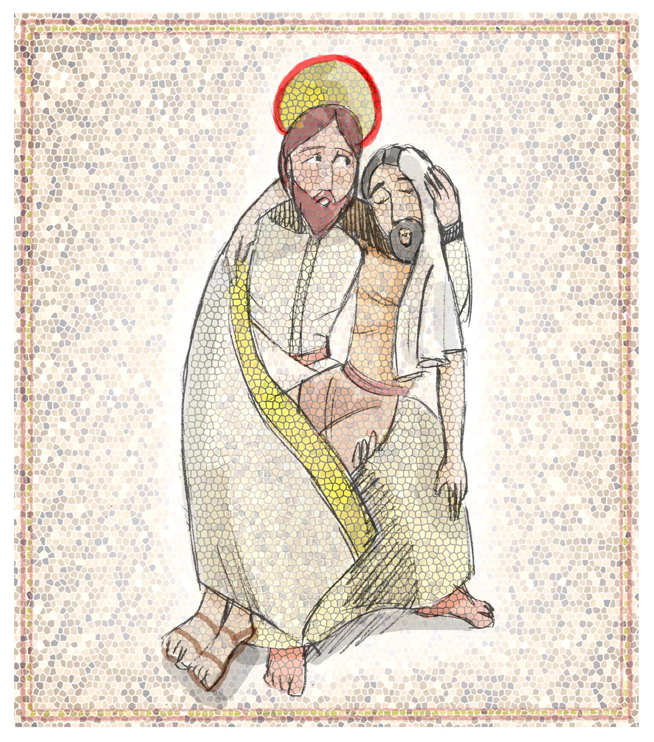
Lectura del Santo Evangelio, según San Lucas

Slide 16
En esto se levantó un maestro de la ley y le preguntó para ponerlo a prueba: «Maestro, ¿qué tengo que hacer para heredar la vida eterna?». Él le dijo: «¿Qué está escrito en la ley? ¿Qué lees en ella?». Él respondió: «Amarás al Señor, tu Dios, con todo tu corazón y con toda tu alma y con toda tu fuerza y con toda tu mente. Y a tu prójimo como a ti mismo». Él le dijo: «Has respondido correctamente. Haz esto y tendrás la vida». Pero el maestro de la ley, queriendo justificarse, dijo a Jesús: «¿Y quién es mi prójimo?».

Slide 17
Respondió Jesús diciendo: «Un hombre bajaba de Jerusalén a Jericó, cayó en manos de unos bandidos, que lo desnudaron, lo molieron a palos y se marcharon, dejándolo medio muerto. 31Por casualidad, un sacerdote bajaba por aquel camino y, al verlo, dio un rodeo y pasó de largo. 32Y lo mismo hizo un levita que llegó a aquel sitio: al verlo dio un rodeo y pasó de largo.

Slide 18
Pero un samaritano que iba de viaje llegó adonde estaba él y, al verlo, se compadeció, y acercándose, le vendó las heridas, echándoles aceite y vino, y, montándolo en su propia cabalgadura, lo llevó a una posada y lo cuidó. Al día siguiente, sacando dos denarios, se los dio al posadero y le dijo: “Cuida de él, y lo que gastes de más yo te lo pagaré cuando vuelva”. ¿Cuál de estos tres te parece que ha sido prójimo del que cayó en manos de los bandidos?». Él dijo: «El que practicó la misericordia con él». Jesús le dijo: «Anda y haz tú lo mismo».

Slide 19
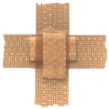
Reflexión espontánea+ gesto

Slide 20
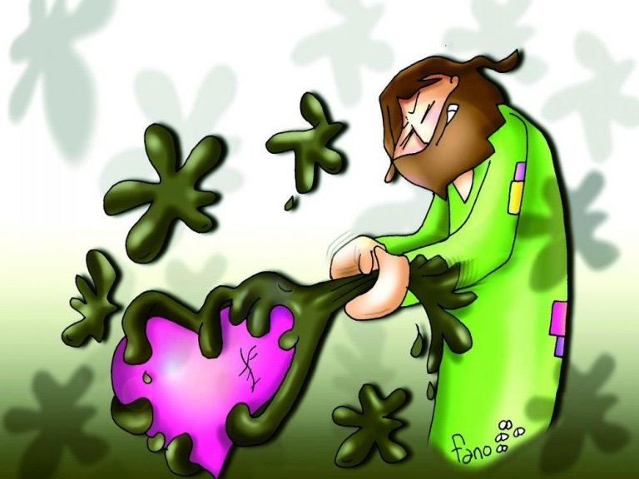
Por el que no puede descansar,
por el que no puede llorar.
Por los vulnerables,
por los perdidos,
por los quebrantados.
por todos aquellos a quienes han dicho que este glorioso mundo creado
y la Palabra de Dios que hace eco a través de Éles para otros, pero no para ellos.

Slide 21
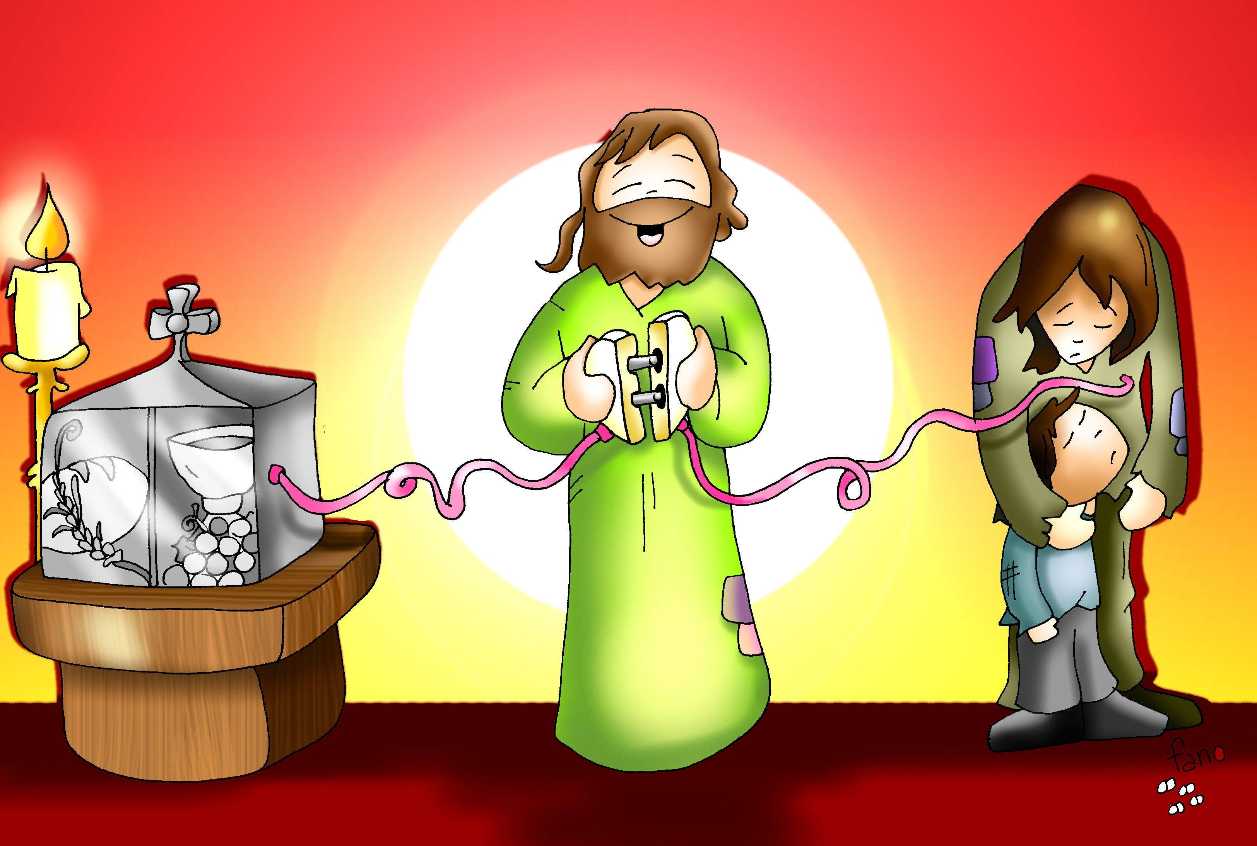
Por el que no puede quedarse,
por el que no puede irse,
por el que no puede olvidar,
por el que no puede perdonar.

Slide 22
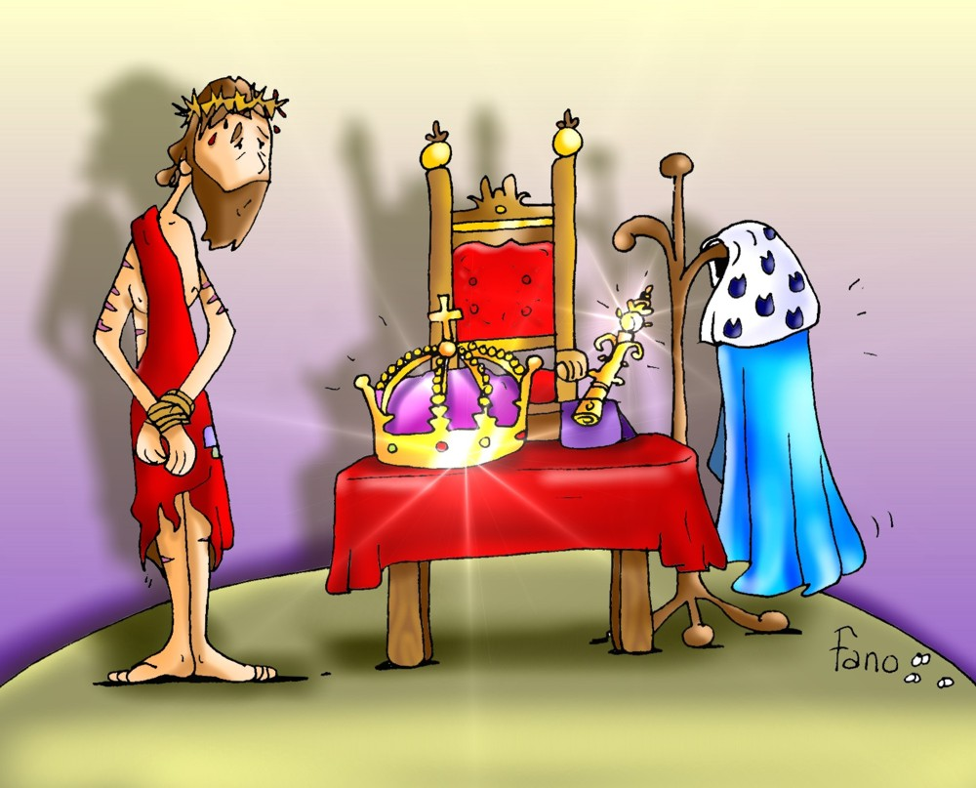
Por todas las oraciones que yacen silenciosas en los corazones de los que sufren de hambre,
los sedientos, las personas sin hogar,
los solitarios, los presos, los esclavizados,
los enfermos y los moribundos,
aquellos temerosos o atormentados por el pecado.

Slide 23
Que otros recen por mí,
porque soy un hijo de la solidaridad,
un miembro del Cuerpo de Cristo,
y cuando mis hermano sufre, yo sufro,
y cuando mi hermano se regocija, yo me regocijo.
Dejo de lado mis oraciones par mí, Señor,
y rezo por el que no puede rezar.
Este es mi canto de solidaridad.

Slide 24
CANTAMOS TODOS JUNTOS:

Slide 25
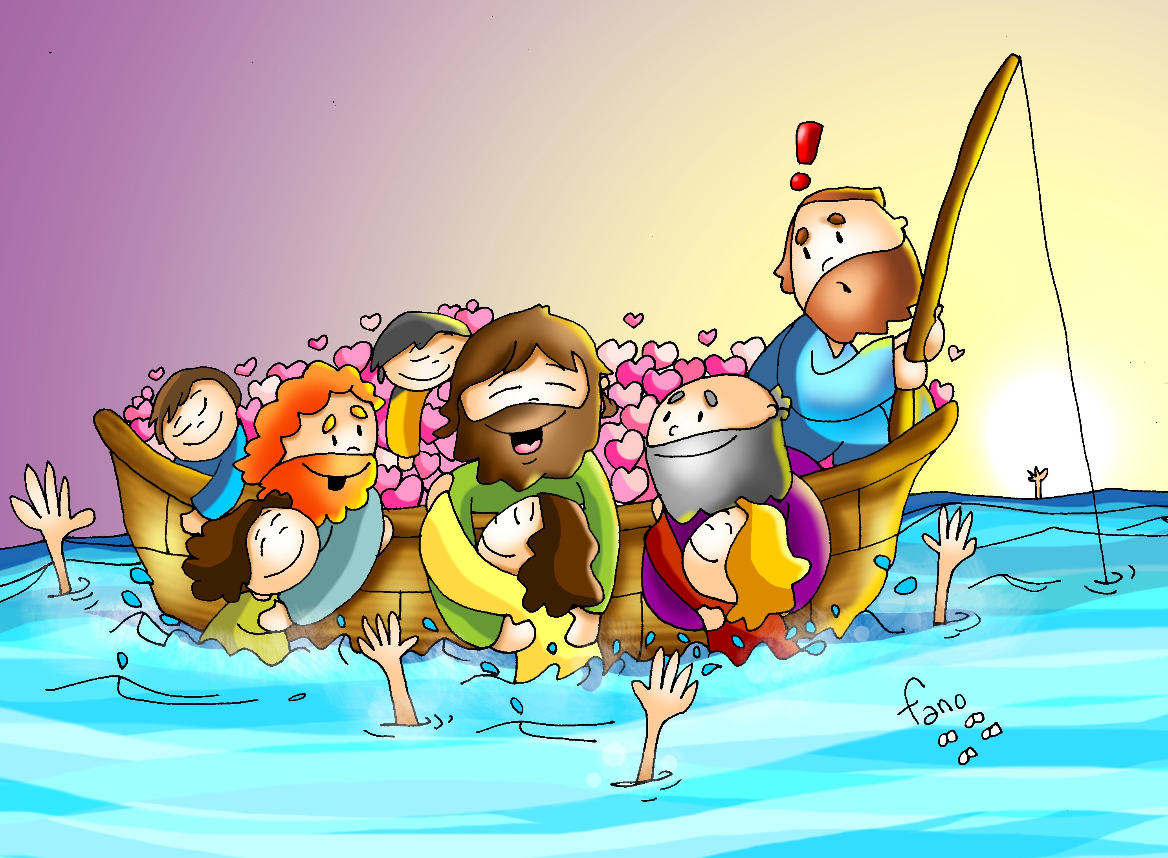
Tú has venido a la orilla
No has buscado ni a sabios ni a ricos
Tan solo quieres que yo te siga.
Señor, me has mirado a los ojos
Sonriendo has dicho mi nombre
En la arena he dejado mi barca
Junto a ti buscaré otro mar

Slide 26
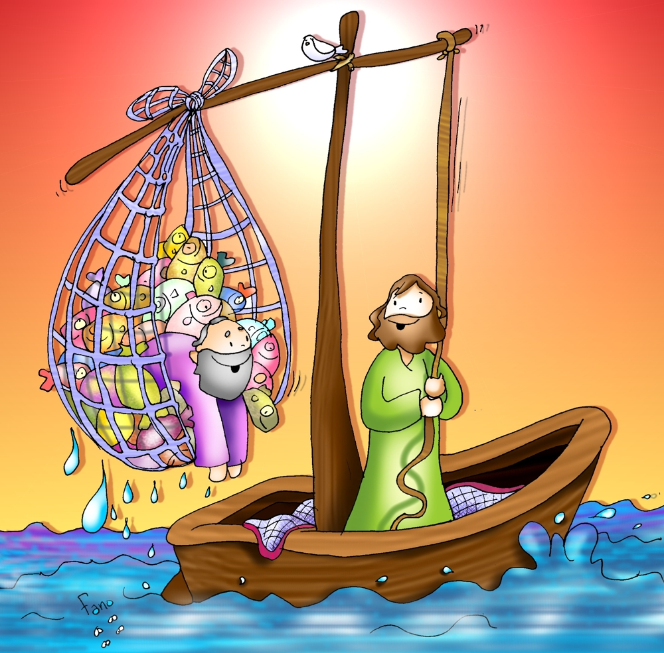
Tú sabes bien lo que tengo
Que en mi barca no hay oro ni espadas
Tan solo redes y mi trabajo
Señor, me has mirado a los ojos
Sonriendo has dicho mi nombre
En la arena he dejado mi barca
Junto a ti buscaré otro mar
Junto a ti buscaré otro mar

